Slide 1
«Работа с эмоционально-волевой сферой учащихся в профориентационном направлении»
Педагог-психолог
«МАОУ СОШ № 84 г. Челябинска»
Лидия Дмитриевна Царёва

Slide 2
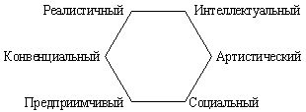
Диагностика
Тест Джона Льюиса Голланда по определению социальной направленности личности.
Каждому типу личности соответствует определенный тип профессий.

Slide 3
Люди действия Легко принимают решения Разбираются в технике | Люди умственного труда Склонны к самообучению, аналитике, наблюдениям и исследованиям | Творческие, эмоциональные, чувствительные. Любят быть в центре внимания. Развита интуиция и воображение | Структурированная деятельность. Наличие норм и традиций. Конкретные задачи. Усидчивы, исполнительны, часто замкнуты и некоммуникабельны | Общение. Легко налаживают контакты, умеют договариваться, способны убеждать, любят работать в команде | Ораторы. Ведут за собой, умеют убеждать. Ценят репутацию, статус, престиж. Люди и информация важны в работе.
Р | И | Х | К | С | П
Механическая или научная область. Работа с предметным миром. | Работа в аналитических центрах, НИИ, маркетинговых компаниях. | Сфера искусств, публичности. | Знаковые системы. Расчёты и документации по формулам и формам. | Общественная деятельность, преподавание, медицина, сфера услуг. | Бизнес, управление, политика, адвокатура, журналистика.

Slide 4
Анна Макарчук. Директор Центра толерантности в Еврейском музее «Эмоциональный интеллект в мире профессий».
https://rosuchebnik.ru/material/uznay-sebya-kak-emotsionalnyy-intellekt-pomozhet-v-proforientatsii/

Slide 5
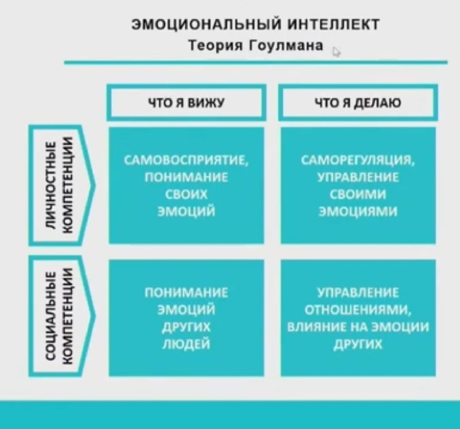

Slide 6
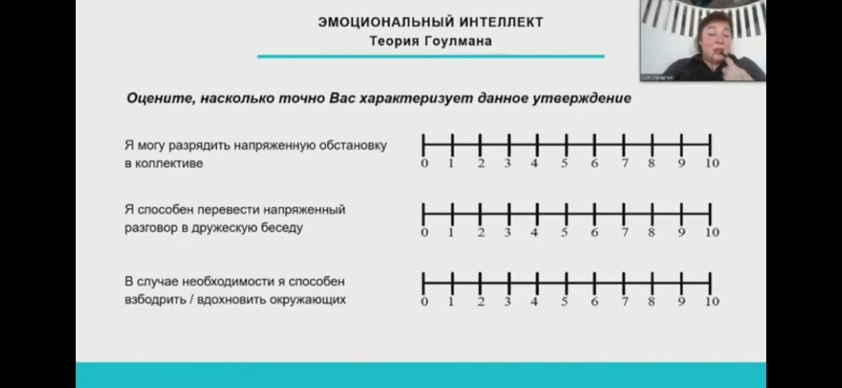
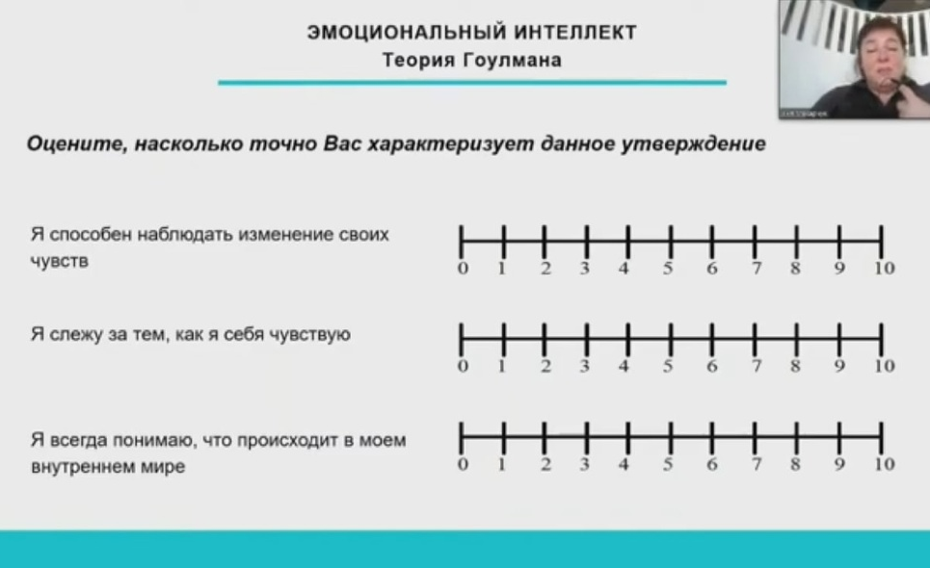

Slide 8
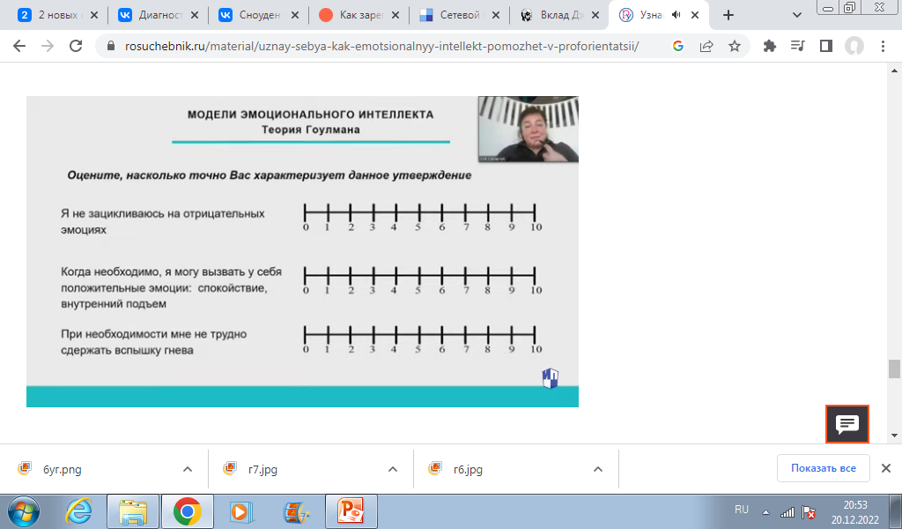

Slide 10
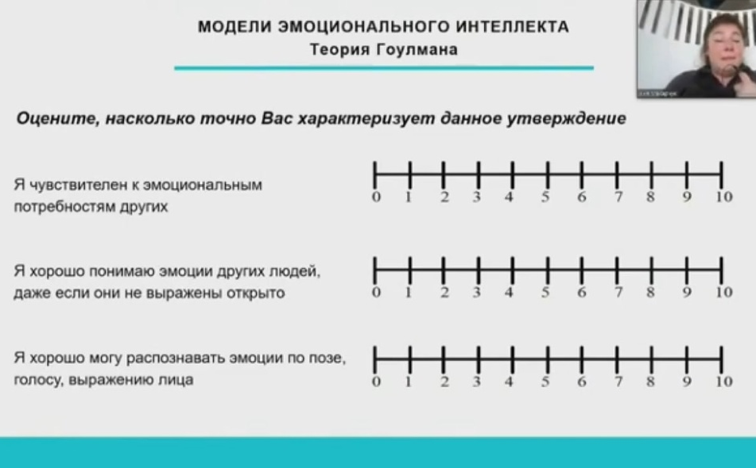

Slide 15
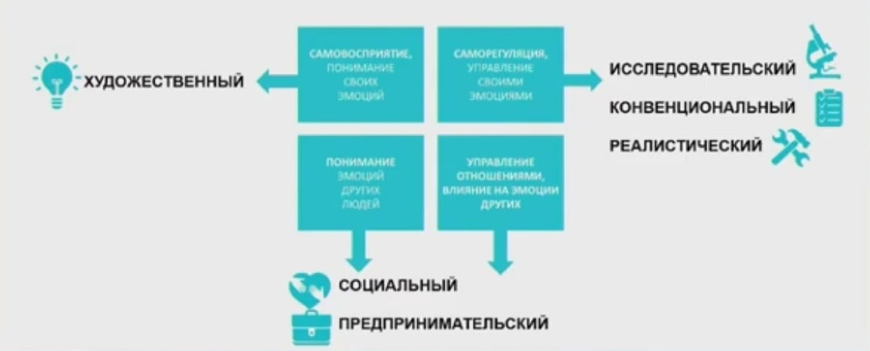
Эмоциональный интеллект и мир профессий
Умение управлять эмоциональной сферой – одна из основ выбора профессии.

Slide 16
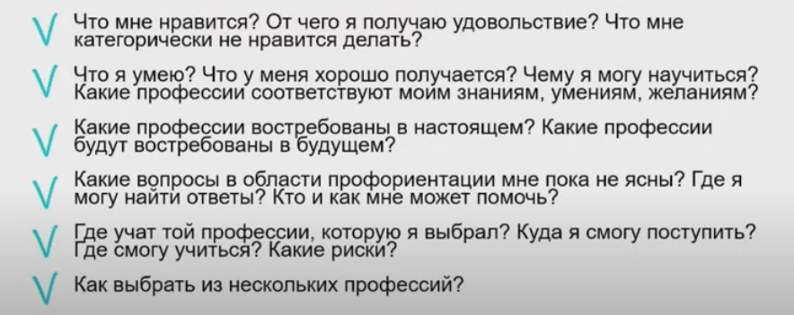
Развитие
эмоционального интеллекта
помогает ответить на вопросы

